Slide 1
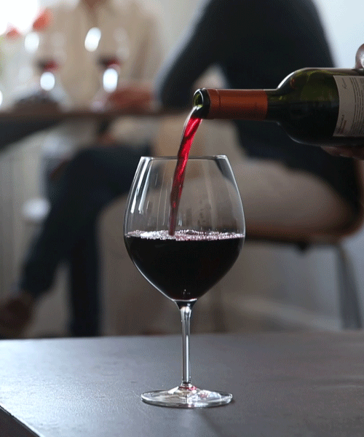
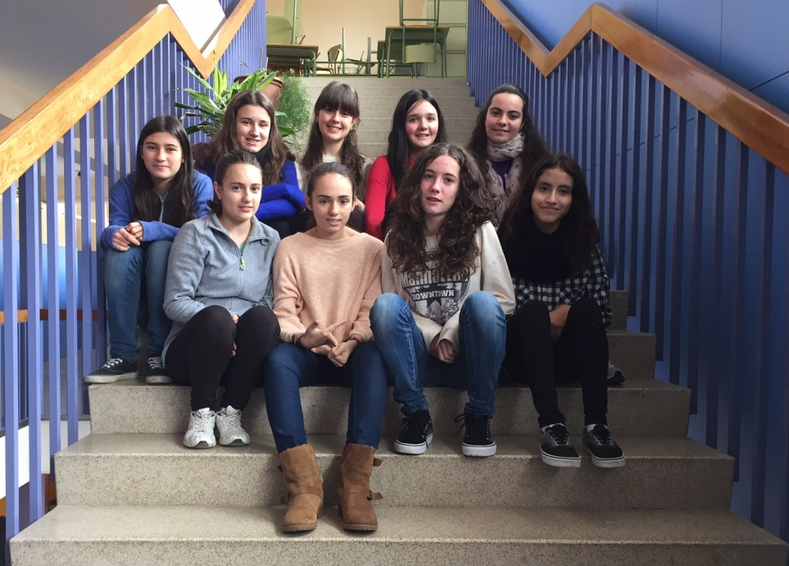
CATÁLOGO D’ELVINO
2015

Slide 2
Índice de productos:
Ref: 001 Chorizo ‘Gloar’ (pag. 3)
Ref: 002 Pimientos ‘Cidacos’ (pag. 4)
Ref: 003 Fardelejos ‘La Queleña’ (pag. 5)
Ref: 004 Miel (pag. 6)
Ref: 005 Paté (pag. 7)
Ref: 006 Banderillas (pag. 8)
Ref: 007 Mosto (pag. 9)
Ref: 008 Caramelos ‘El avión’ (pag. 10)
Ref: 009 Jabones vinoterapia (pag. 11) http://www.pielsegura.com/es/Vinoterapia_/

Slide 3
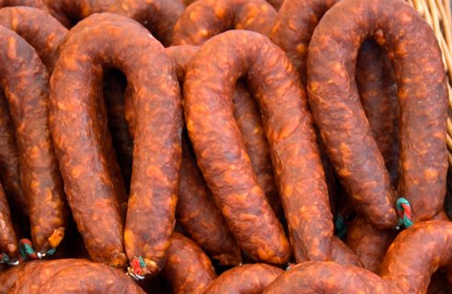
Chorizo ‘gloar’ Ref: 001
Precio: 7’50€/kg

Slide 4
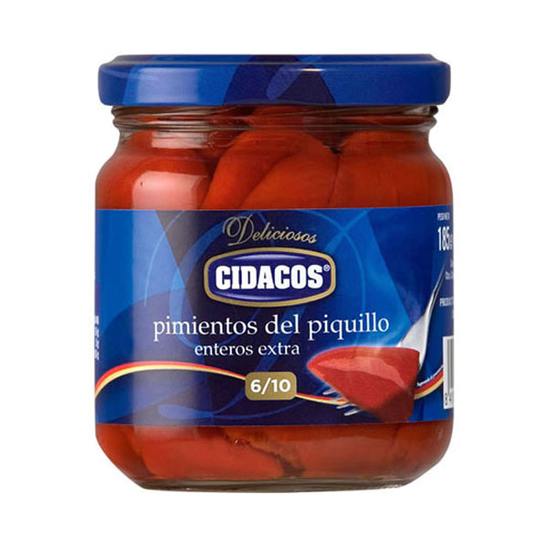
Pimientos ‘Cidacos’ Ref: 002
Precio: 2’10€ el bote

Slide 5
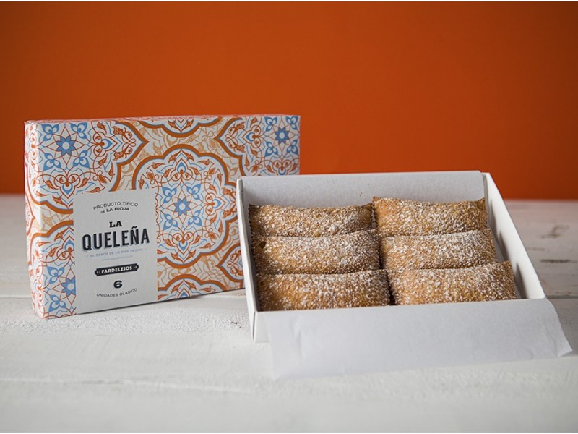
Fardelejos ‘La Queleña’ Ref: 003 Precio: 6 grandes 4’50€
Los fardelejos originales, con el formato clásico, el postre “de toda la vida” en una presentación atractiva. El Fardelejo original, en su presentación clásica de La Rioja.

Slide 6
Miel Ref: 004

Slide 7
Paté Ref: 005

Slide 8
Banderillas Ref: 006

Slide 9
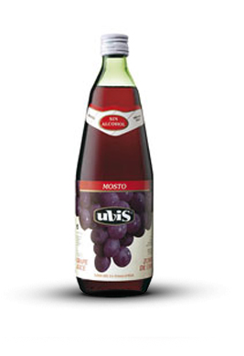
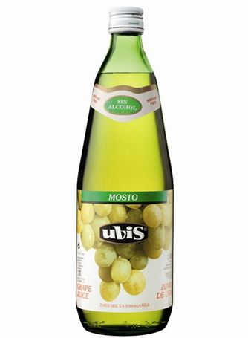
Mosto ‘Ubis’ Ref: 007
Exquisita bebida de uva riojana para todos los públicos, sin alcohol. Uvas frescas recogidas cada día por profesionales que aseguran calidad, frescura y seguridad.

Slide 10
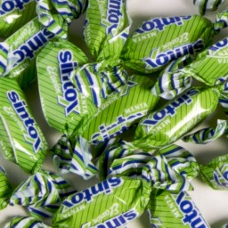
Caramelos ‘El Avión’ Ref: 008 Precio: 7€/kg
El frescor balsámico más conocido del mercado. Un clásico que se renueva día a día para un sabor que no se olvida.

Slide 11
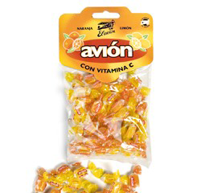
El caramelo más "vitaminado" de El Avión. Con todo el sabor de las naranjas y limones recién exprimidos y todas las propiedades de la vitamina C

Slide 12
Jabones vinoterapia ‘Uvas frescas’ Ref: 009
El Jabon de Uva posee una exquisita textura, elaborado según antiguas recetas de belleza. Contiene Aceite de Semillas de Pepita de Uva Ecológicas, que presenta una eleveda concentración de ácidos grasos y de vitaminas E y C.

